Slide 1

高考考情解读、同课异构大赛
函数的性质
棠湖中学 高2020届备课组
杨剑 张丽娟 戴笑梅

Slide 2
框架
前言
课例1
单调与奇偶
考情分析
课标解读
学情分析
课例2
对称与周期
课例展示
习题课
课例3
备考策略

Slide 3
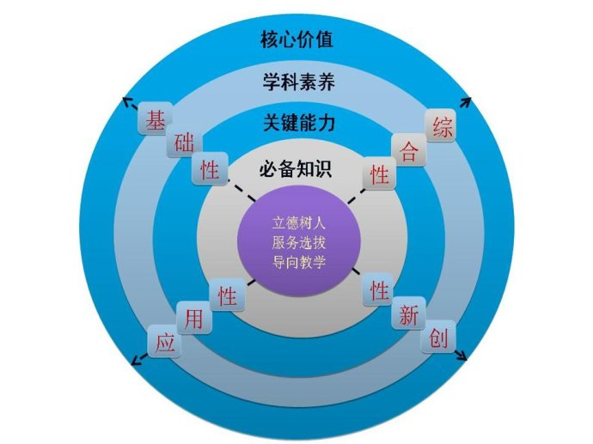
设计思想
前 言
一、高考的核心功能是什么？
立德树人、服务选拔、导向教学；
二、高考的主要任务是什么？
立德树人“一堂课”，服务选才“一把尺”、引导教学“一面旗”；
三、课标解读的任务和目的是什么？
认真领会教材、课标要求，深入分析考情、学情，厘清“考什么”、“怎么考”，突出以研究——教学——备考为主线，以解决学生问题为抓手，以提升学生综合能力为具体任务，以最终教学成绩的提升为目的的高三一轮复习过程.
“一核四层四翼”高考评价体系

Slide 4
考情分析
学情分析
课例展示
备考策略
一、考情分析

Slide 5
考情分析
学情分析
课例展示
备考策略
教材分析
函数的单调性、奇偶性和周期性是函数三大基本性质，是函数教学的重点，在函数学习中有承上启下的作用。教材重视让学生经历概念的形成过程，体验由直观的、具体的实例概括抽象出函数性质。教材利用函数的图象让学生能理解和研究函数的性质，渗透了数形结合，转化化归等数学思想，培养学生逻辑推理与数学抽象等核心素养。

Slide 6
考情分析
学情分析
课例展示
备考策略
课标要求
（1）借助函数图象，会用符号语言表达函数的单调性、最大值、
最小值，理解它们的作用和实际意义；
（2）结合具体函数，了解奇偶性的概念和几何意义；
（3）结合三角函数，了解周期性的概念和几何意义.

Slide 7
考情分析
学情分析
课例展示
备考策略
考试说明
《课程标准》与《考试说明》的具体分析
科类 | 考试内容 | 要求层次
 |  | A | B | C
理 （文） | 单调性 |  | √
 | 奇偶性 | √
 | 周期性 | √

Slide 8
考情分析
学情分析
课例展示
备考策略
真题分析
试卷 名称 | 选择题
 | 题号 | 分值
2019（Ⅲ） | 7、11、12 | 15
2019（Ⅱ） | 9、12、14 | 15
2019（Ⅰ） | 5、11 | 10
2018（Ⅲ） | 7 | 5
2018（Ⅱ） | 3、11 | 10
2018（Ⅰ） | 5 | 5
试卷 名称 | 选择题
 | 题号 | 分值
2017（Ⅲ） | 11 | 5
2017（Ⅱ） | 无 | 0
2017（Ⅰ） | 5 | 5
2016（Ⅲ） | 无 | 0
2016（Ⅱ） | 12 | 5
2016（Ⅰ） | 7 | 5
题型分值：一般出现在选填，10-15分
命题难度：命题难度基本稳定，中档题为主，常综合考查函数性质

Slide 9
考情分析
学情分析
课例展示
备考策略
一、单调性与奇偶性
命题意图：本题以函数的奇偶性和单调性为背景、考查对数值和幂值的大小比较，考查运算求解能力、推理论证能力，体现了逻辑推理、数学运算等核心素养；
试题难度：中档

Slide 10
考情分析
学情分析
课例展示
备考策略
一、单调性与奇偶性
命题意图：本题主要考查函数的奇偶性、单调性等性质、意在考查考生的运算能力和逻辑推理能力
试题难度：中档

Slide 11
考情分析
学情分析
课例展示
备考策略
二、奇偶与周期
命题意图：本题以函数的奇偶性为背景，考查函数值的运算，考查运算求解能力，体现了数学运算的核心素养.
试题难度：中档

Slide 12
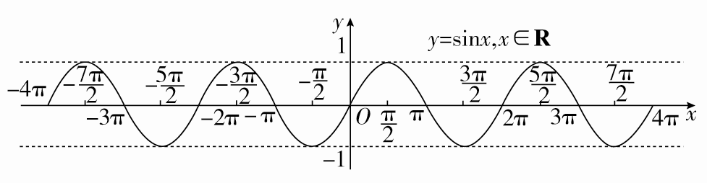
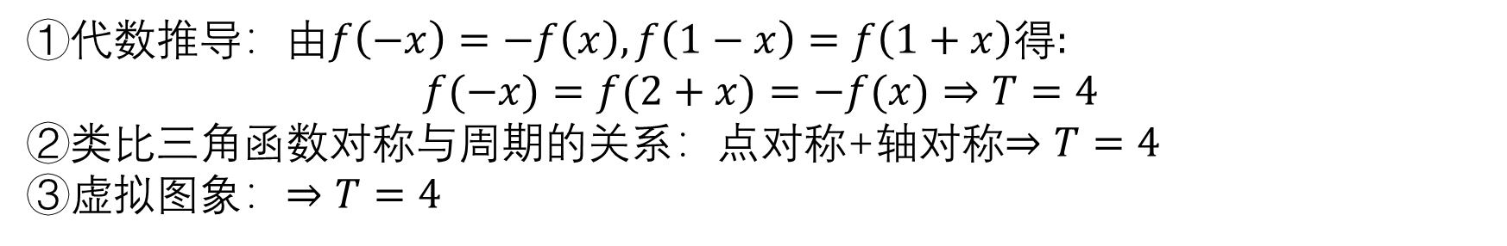
考情分析
学情分析
课例展示
备考策略
二、奇偶与周期
①$代数推导：由f\left(−x\right)=−f\left(x\right),f\left(1−x\right)=f\left(1+x\right)得:$
$$f(−x)=f(2+x)=−f(x)⇒T=4$$
②类比三角函数对称与周期的关系：点对称+轴对称$⇒T=4$
③虚拟图象：$⇒T=4$
异性乘4
同性乘2
命题意图：本题以函数的奇偶性为背景，考查函数值的运算，考查运算求解能力，体现了数学运算、逻辑推理的核心素养
试题难度：难

Slide 13
考情分析
学情分析
课例展示
备考策略
三、性质与图象
命题意图：主要考查函数的性质，根据函数的解析式判断函数的大致图象，体现了逻辑推理、数学运算等核心素养.
试题难度：中档

Slide 14
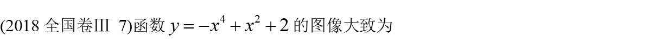
考情分析
学情分析
课例展示
备考策略
三、性质与图象
命题意图：本题选取一个偶函数，尽管解析式已知，但其图象不太直观.本题考查函数的单调性、对数函数图像的分析，考查运算求解能力及数形结合思想，体现了直观想象和数学运算等核心素养.
试题难度：中档

Slide 15
考情分析
学情分析
课例展示
备考策略
四、综合
命题意图：本题选取一个偶函数，尽管解析式已知，但其图象不太直观,本题考查函数的单调性、对数函数图像的分析，考查运算求解能力及数形结合思想，体现了直观想象和数学运算等核心素养
试题难度：中档

Slide 16
考情分析
学情分析
课例展示
备考策略
四、综合
命题意图：本题考查了函数的对称性以及借助图像解决问题的能力.
试题难度：中档

Slide 17
考情分析
学情分析
课例展示
备考策略
二、学情分析

Slide 18
考情分析
学情分析
课例分析
备考策略
错因归纳
概念
衍生性质
能力
相关概念缺乏深入理解：死记硬背，没有从概念的内部结构和其外部关系上分析和理解.
函数衍生性质缺乏系统性：复合函数单调性与奇偶性，对称性质，对称性与周期性，变换作图等.
数学推理与运算能力不强：推理与运算缺乏目标，运算不合理缺乏深刻性.

Slide 19
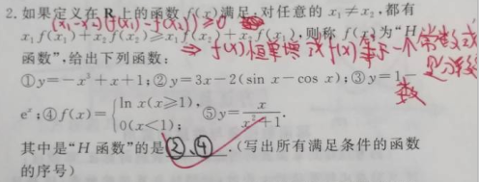
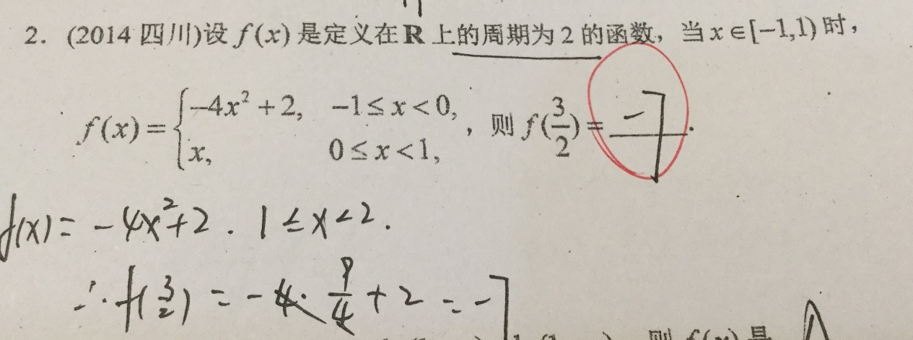
考情分析
学情分析
课例展示
备考策略
概念混淆
（1）忽视复合函数的定义域
（2）函数单调性的定义可以有不同结构,认识不全面
（3）周期函数概念不清

Slide 20
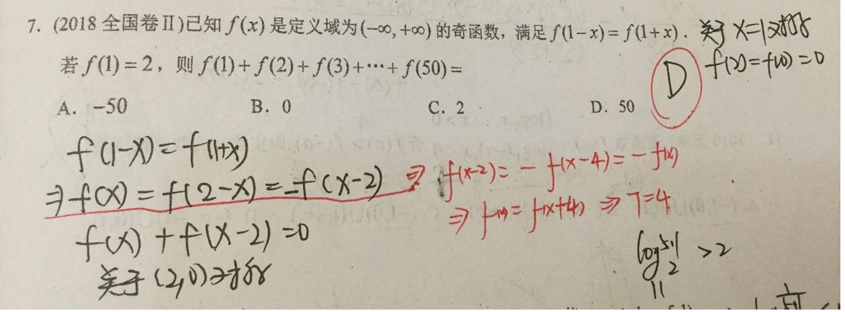
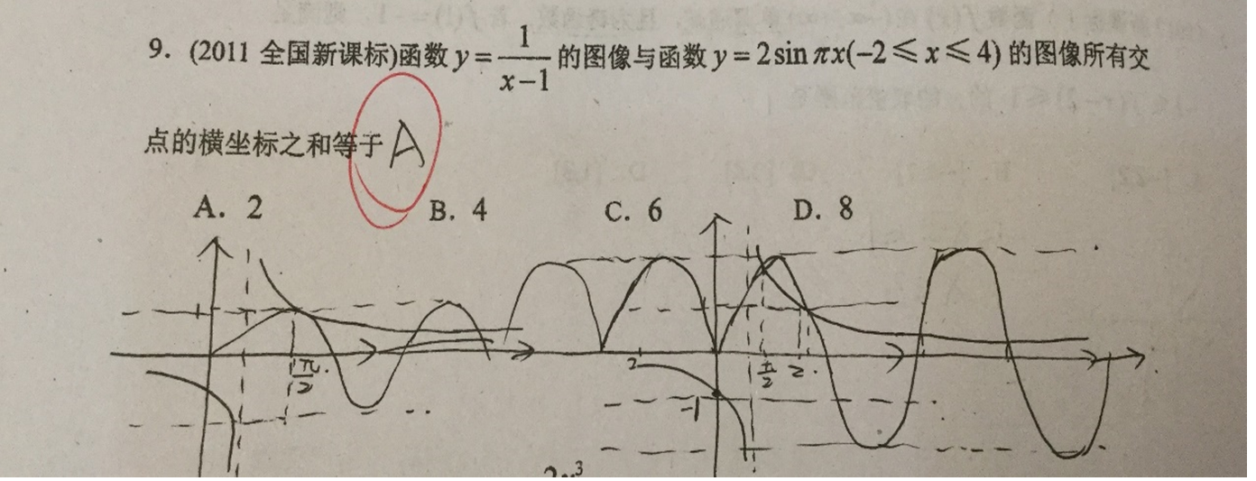
考情分析
学情分析
课例展示
备考策略
衍生性质
（1）对称和周期的推导过程不清
（2）对称性质理解不深刻

Slide 21
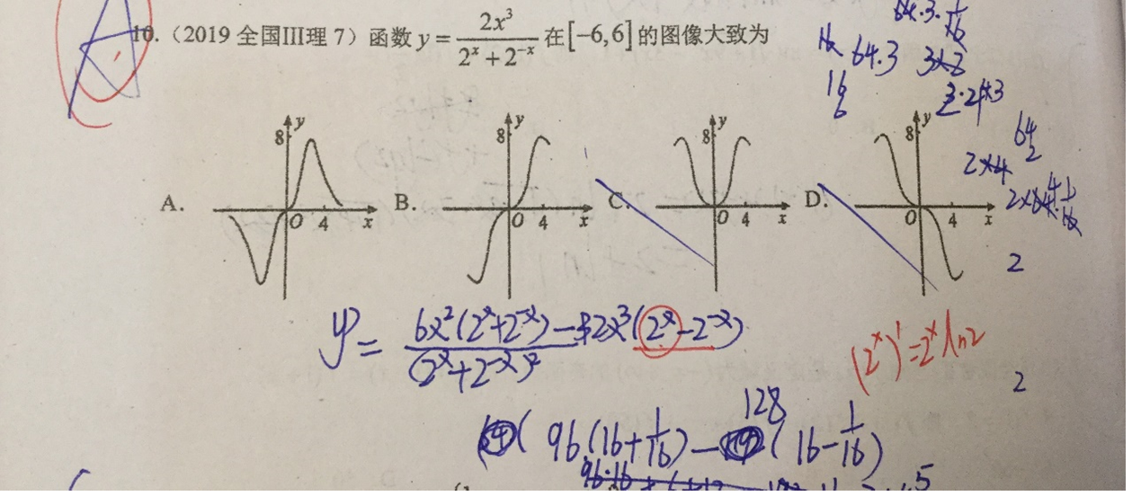
考情分析
学情分析
课例展示
备考策略
相关能力
推理与运算缺乏目标
学生通过奇、偶性质和趋势判断初步分析可排除C、D
但未想到代端点值或者图象给定特殊点进行求值分析。

Slide 22
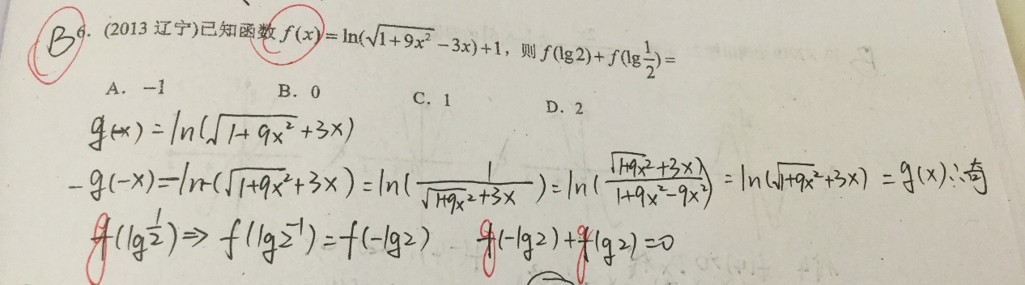
考情分析
学情分析
课例展示
备考策略
相关能力
推理与运算缺乏目标
目标函数是f(x)

Slide 23
三、课例展示

Slide 24
学情分析
考情分析
课例展示
备考策略
设计思路
一、设计思路是什么？
本单元课例设计来源于学生问题《函数的性质大单元摸底评测卷》，其目的是解决学生的问题，服务于学生的学.整个设计是以教学评一致性的理念为支撑，教之前有评、也有学.
二、本单元课例如何体现教、学、评一致性？
评测——教学——测评

Slide 25
学情分析
考情分析
课例展示
备考策略
数据分析
从统计数据来看，函数性质是高考的热点，多以选填题形式出现，难度中等。学生在奇偶性与单调性、奇偶性与对称性、对称性与周期性等类型上存在问题。

Slide 26
学情分析
考情分析
课例展示
备考策略
单元内容划分
因此，本单元是高考重点、易错点，但是教材的单调性与奇偶性在必修一，而周期性在必修四，学生知识不系统。另一方面，高考在本单元多以综合性问题出现，这需要学生有对函数性质有整体认识。所以划分本单元课例如下：
划分类型 | 主题型
课例序号 | 课例名称 | 主要内容 | 建议课时
1 | 函数的单调性及奇偶性 | 单调性、奇偶性 | 1课时
2 | 函数的周期性及对称性 | 周期性、对称性 | 2课时
3 | 习题课 | 解决反馈卷的问题 | 1课时

Slide 27
考情分析
学情分析
课例展示
备考策略
四、备考策略

Slide 28
考情分析
学情分析
课例展示
备考策略
复习建议
1、注重基础、稳扎稳打
学生往往习惯于将在不该犯错的地方犯错的原因归结于粗心，而其本质是忽略函数的性质概念的掌握、基本结论和公式的记忆、运算能力的培养和通性通法的积累。通过每天的复习强调和渗透——数学的基本概念、定义、公式、数学知识点的练习，基本的数学解题思路和方法。让学生不要急于求成，养成认真的揣摩每一个知识点，弄清每一个原理的习惯。

Slide 29
考情分析
学情分析
课例展示
备考策略
复习建议
2、及时总结，全面提高
学生往往深陷题海，只想完成作业，不加反思。让学生养成良好的运算、记录、纠错的习惯，做好总结归纳，提高解题速度，掌握解题技巧。

Slide 30
考情分析
学情分析
课例展示
备考策略
复习建议
3、命题精准，切中要害
学生往往在解决函数性质综合问题时，不知道应该选择使用哪个性质解决问题。在平时的复习过程中注意复习题组设计，将分散的知识点串起来。试题的选择凸显数学思想和方法，以能力提升为主。让学生明白本单元主要是用什么样的办法解决哪些问题。对于一些重要的结论不追求记忆，但要“见过例题”。平时在周考，月考的基础上，还要有定时40分钟的滚动复习训练。如为了不让学生遗忘函数性质的内容，在复习三角函数时，可适当渗透与函数性质相关的题目。

Slide 31
考情分析
学情分析
课例展示
备考策略
复习建议
4、出现问题，及时解决
在平时的训练题中，函数的性质出现错误，适当的回顾其重要结论及解题方法。特别是在一诊、二诊后，如果发现函数的性质相关题目得分数据出现问题，那么需要再对函数的性质进行微专题复习。

